Slide 1


Lê Quốc Trung K225480106065
Lập trình Python
Xây game BlackJack với GUI đơn giản

Slide 2
Giới thiệu đầu bài
Mô Tả Đề Bài
Xây dựng trò chơi Blackjack (21 điểm) với giao diện đồ họa (GUI) sử dụng Python. Các chức năng chính bao gồm chia bài, rút bài (Hit), dừng rút bài (Stand), tính điểm và xác định thắng/thua.
Tính Năng Yêu Cầu
Giao diện trực quan với tkinter, xử lý logic Blackjack (quân Át 1 hoặc 11 điểm), cập nhật trạng thái theo thời gian thực.
Thách Thức
Thiết kế giao diện tkinter phức tạp, xử lý logic quân Át linh hoạt, và đảm bảo cập nhật giao diện mượt mà theo hành động người chơi.
Kiến Thức Vận Dụng
Lập trình hướng đối tượng (OOP), xử lý sự kiện GUI, cấu trúc dữ liệu (list, dictionary), và thư viện tkinter.

Slide 3
Cơ Sở Lý Thuyết
Luật Chơi Blackjack Cơ Bản
Cấu Trúc Lập Trình Hướng Đối Tượng (OOP)
Thư Viện Tkinter
Mục tiêu là đạt tổng điểm gần 21 nhất mà không vượt quá. Các lá bài 2-10 tính theo số, J/Q/K là 10, Át là 1 hoặc 11. Người chơi có thể "Hit" hoặc "Stand". Nhà cái rút bài đến khi đạt 17 điểm trở lên. Kết quả dựa trên so sánh điểm hoặc "bust".
Chương trình được tổ chức thành các lớp: BJ_Card (lá bài), BJ_Deck (bộ bài), BJ_Hand (tay bài), và BJ_Game (quản lý trò chơi). Cách tiếp cận này giúp mã nguồn rõ ràng, dễ bảo trì và mở rộng.
Sử dụng tkinter để xây dựng giao diện người dùng. Các thành phần chính bao gồm cửa sổ chính (Tk), nút bấm (Button), nhãn (Label) và khung vẽ (Canvas) để hiển thị bài và thông tin.

Slide 4
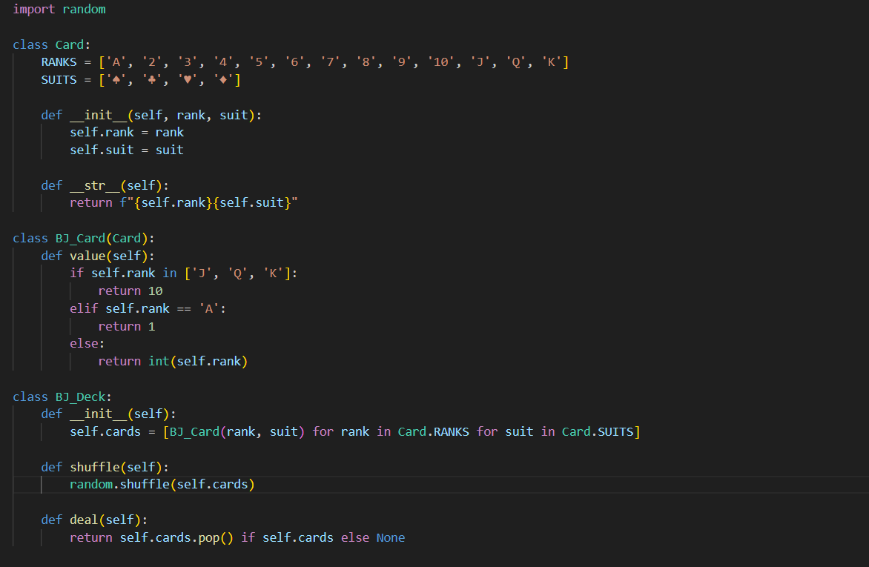
Thiết Kế và Xây Dựng Chương Trình
cards.py: Xử lý cấu trúc lá bài (Card, BJ_Card) và bộ bài (BJ_Deck) với các phương thức giá trị, xáo trộn và chia bài.

Slide 5
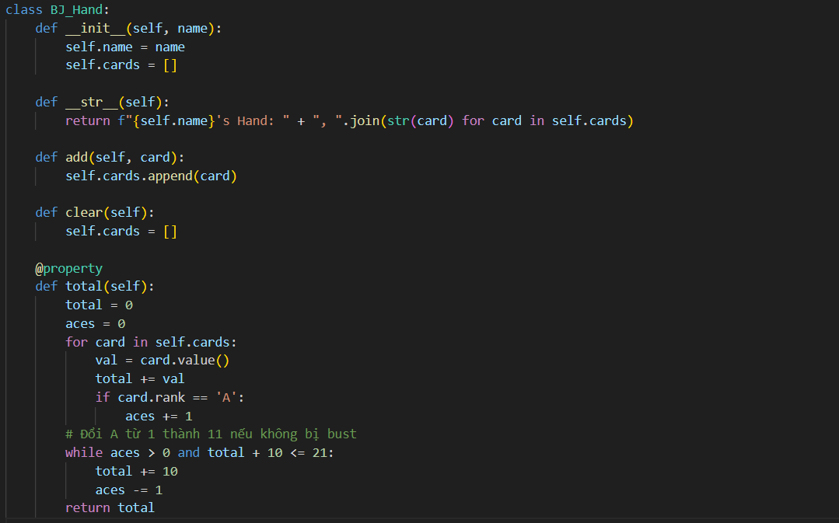
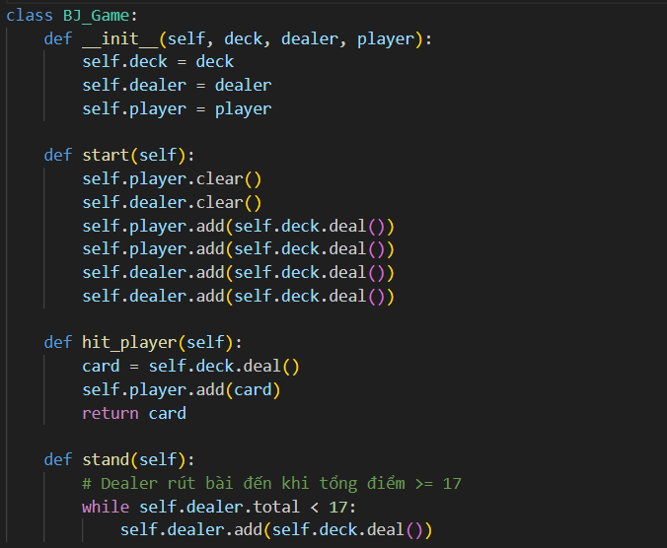
Thiết Kế và Xây Dựng Chương Trình
games.py: Quản lý logic trò chơi với các lớp BJ_Hand (tay bài, tính điểm Át) và BJ_Game (bắt đầu ván, hành động người chơi, lượt nhà cái).

Slide 6
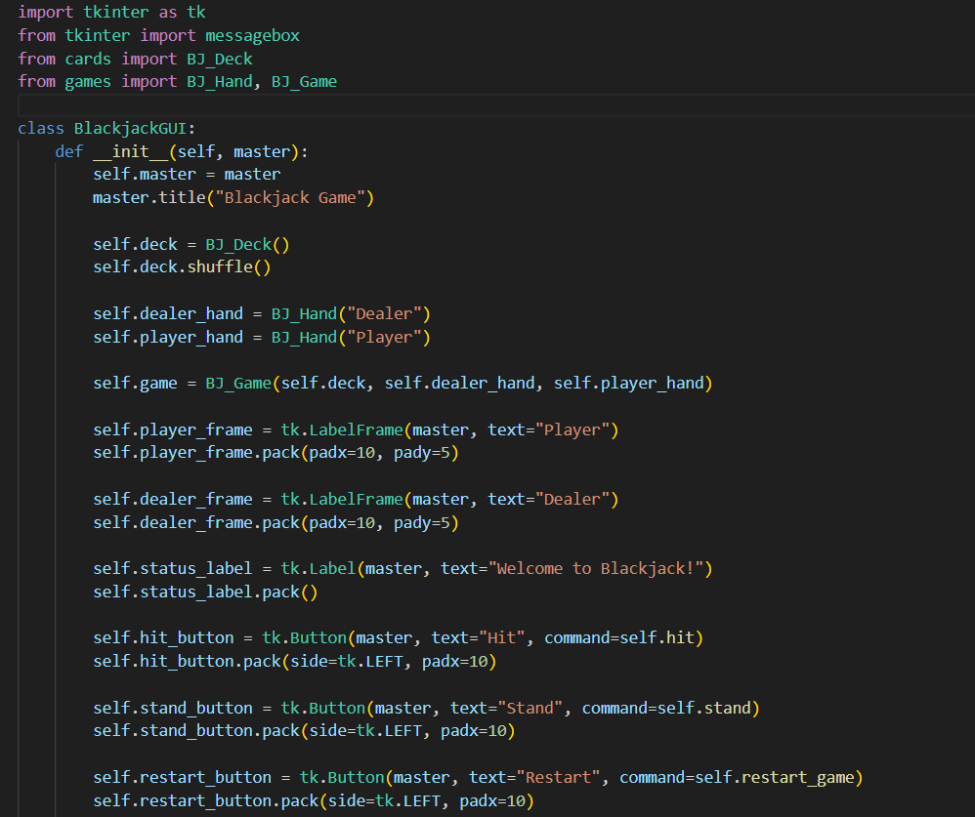
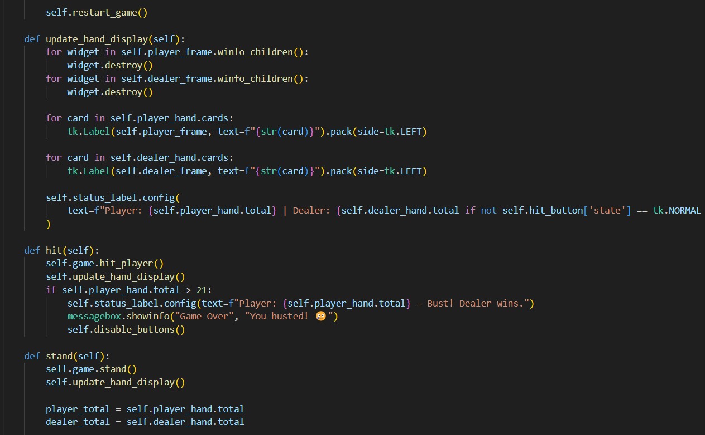
Thiết Kế và Xây Dựng Chương Trình
main.py: Giao diện người dùng (BlackjackGUI) với tkinter, hiển thị bài, điểm số, thông báo và các nút điều khiển.

Slide 7
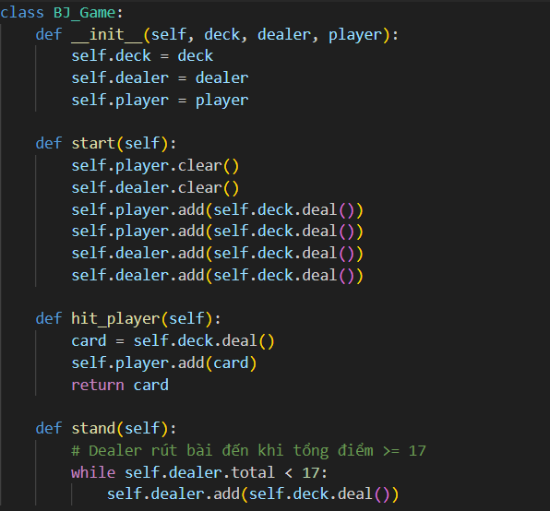
Luồng Xử Lý Thuật Toán Chính
Bắt Đầu/Restart
Bộ bài được tạo mới, xáo trộn, và mỗi bên nhận hai lá bài. Giao diện cập nhật hiển thị bài và điểm số.
Người Chơi "Hit"
Một lá bài mới được thêm vào tay người chơi. Nếu tổng điểm vượt quá 21, người chơi thua ("Bust").
Người Chơi "Stand"
Nhà cái tự động rút bài cho đến khi đạt ít nhất 17 điểm. Sau đó, so sánh điểm để xác định kết quả trận đấu.

Slide 8
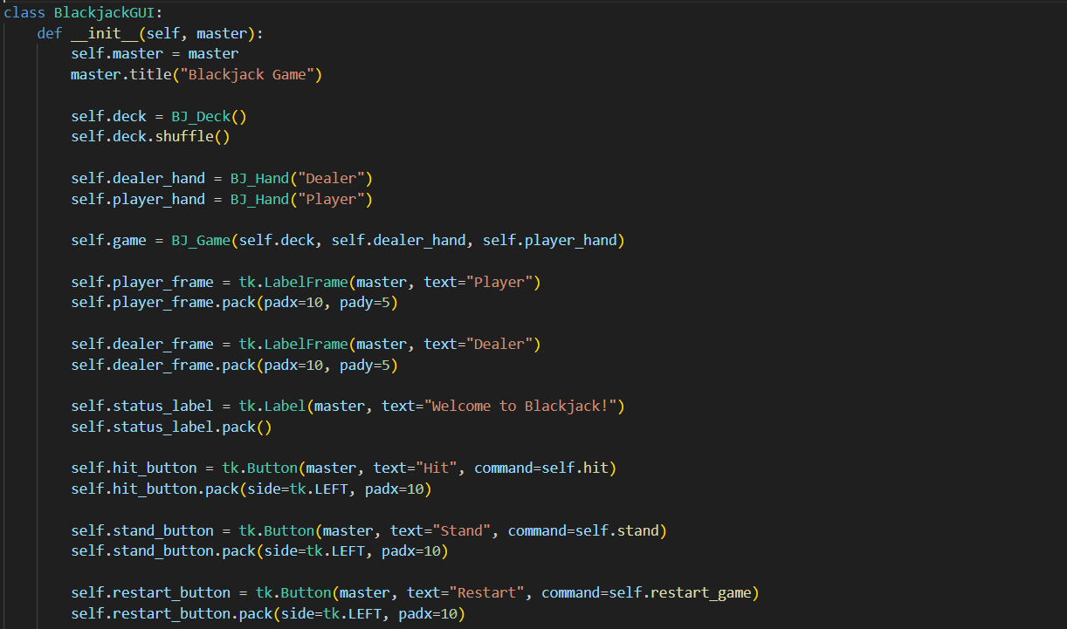
Giao Diện Đồ Họa (GUI) và Ưu Điểm Thiết Kế
Giao Diện Đồ Họa
Sử dụng thư viện tkinter để xây dựng giao diện trực quan. Hiển thị tên người chơi, lá bài, điểm số theo thời gian thực. Ba nút điều khiển đơn giản: Hit, Stand, Restart. Giao diện thân thiện, dễ sử dụng, cập nhật liên tục sau mỗi hành động.
Ưu Điểm Thiết Kế
Tách biệt rõ ràng giữa giao diện và logic trò chơi.
Dễ mở rộng: có thể thêm chức năng đặt cược, thống kê, nhiều người chơi.
Hiệu quả và dễ kiểm soát: Sử dụng OOP giúp mã nguồn ngắn gọn và dễ bảo trì.

Slide 9
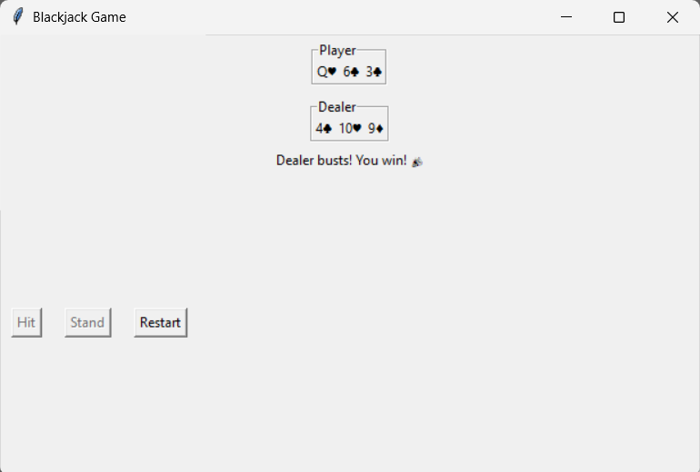
Chương 4: Thực Nghiệm và Kết Luận
Kết quả sau khi chạy code

Slide 10
Chương 4: Thực Nghiệm và Kết Luận
Đánh Giá Kết Quả Đạt Được
Chương trình hoàn thiện với các chức năng cơ bản (chia bài, rút bài, dừng rút, tính điểm). Sử dụng OOP hiệu quả, giao diện tkinter trực quan, xử lý tốt các tình huống Blackjack.
Hạn Chế
Giao diện còn đơn giản, thiếu hình ảnh lá bài minh họa, chỉ hỗ trợ chơi một ván, thiếu tính năng nâng cao như âm thanh, hiệu ứng, hoặc chế độ nhiều người chơi.
Hướng Phát Triển
Thêm hình ảnh lá bài, hỗ trợ nhiều người chơi, thêm hiệu ứng âm thanh/nhạc nền, lưu điểm số và lịch sử ván chơi.
Kết Luận
Đề tài giúp vận dụng hiệu quả kiến thức OOP và tkinter vào ứng dụng thực tế, rèn luyện kỹ năng phân tích, thiết kế và triển khai phần mềm. Đây là trải nghiệm học tập bổ ích.

Slide 11
Thank For Watching

